Slide 1
Tietotekniikan opastukset pääkirjastossa
Teemaopastukset & Vempaintuki

Slide 3
Vanha vempaintuki
Digiapu alkanut ensin pääkirjaston uutistorilla
Muutettiin muutama vuosi sitten vempaintueksi
Yhteistyössä ollut Turun AMK:n opiskelijoita
Kerran kuussa 1,5h ajan ennen kevättä 2018
Tilana toimi Studio

Slide 4
Vempaintuen uudistaminen
Uudistusta alettiin miettiä syksyllä 2017
Tukikertoja tähän mennessä liian vähän –> kerralla liikaa asiakkaita
Kaikkia ei aina ehditty auttamaan
Vaati monen henkilökunnan jäsenen osallistumista
Kellonaika tukikerroilla ei ollut aina sama
Uudistettu tuki 1,5h ajan joka perjantai klo 14-15:30
Yhteistyössä AMK:n kirjastoalan opiskelijat
Kertaa kohden 2 kirjastolaista ja 2-3 opiskelijaa
Tila vaihtui Studiosta tieto-osaston toiseen maakuntahuoneeseen

Slide 6
Yleisimpiä pulmia
Pankkiasiat, joissa emme voi auttaa
Kuvien siirto kännykältä koneelle/muulle laitteelle
Nokian Lumia-puhelimet
Sovellusten käyttö kännykällä/tabletilla esim. Whatsapp, Facebook jne.
Sähköpostin käyttö
Ohjelmien asentaminen tai poistaminen
Netissä ostoksien tekemiseen liittyvät kysymykset
Yhden asiakkaan kanssa voi mennä koko aika

Slide 7
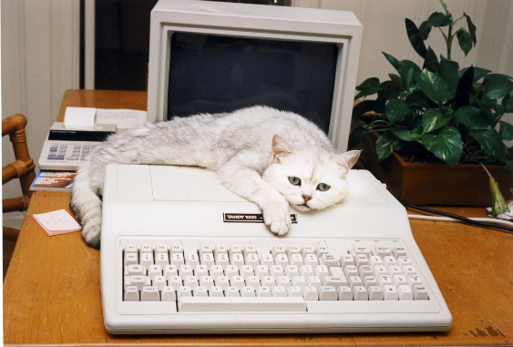
Kysymyksiä ja keskustelua!

